Slide 1
JAHON TARIXI
10
sinf
Mavzu:
1918-1939-yillarda Fransiya

Slide 2
REJA:
2
1. Iqtisodiy rivojlanish.
2. Ichki siyosat va ijtimoiy muammolar.
3. Tashqi siyosat.

Slide 3
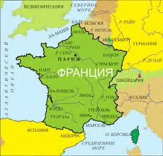
Fransiya g‘olib davlat
3
Birinchi jahon urushini Fransiya g‘alaba bilan yakunladi. U o‘zining ashaddiy dushmani bo‘lgan Germaniyani tor-mor qildi, qit’ada boshqa jiddiy raqibi qolmadi.

Slide 4
URUSH OQIBATLARI
4
G‘alaba fransuz xalqiga juda qimmatga tushdi.
Bevosita urush harakatlari bo‘lib o‘tgan Fransiya hududining uchdan bir qismidagi sanoat korxonalari vayron qilindi.
Pul keskin qadrsizlandi.
Fransiya AQSHdan qarzdor bo‘lib qoldi.
ko‘ch di.

Slide 5
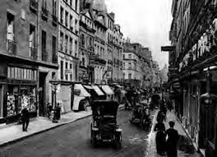
URUSH OQIBATLARI
5
Urush qishloq xo‘jaligi, sanoat va kredit tizimiga jiddiy zarar yetkazdi.
Fransiya dunyodagi kreditorlik pozitsiyasini qisman yo‘qotdi.
Kapitalning katta qismi kredit sohasidan ishlab chiqarish sohasiga ko‘chdi. di.

Slide 6
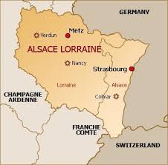
URUSH OQIBATLARI
6
Fransiya Elzas va Lotaringiyani qaytarib oldi,
15 yilga Saar ko‘mir havzasini egalladi,
Germaniya mustamlakalari hisobiga o‘z imperiyasini kengaytirib oldi.
Germaniya Fransiyaga katta reparatsiya to‘ladi.

Slide 7
SANOATNING O‘SISHI
7
1920 - yillari sanoatning avtomobilsozlik, samolyotsozlik, neftni qayta ishlash, kimyo sanoati kabi yangi turlari paydo bo‘ldi.
Ayni paytda qishloq xo‘jaligi turg‘unlik holatini boshdan kechirayotgan bo‘lib, mahsulot yetishtirish urushdan oldingi holatda edi.

Slide 8
JAHON IQTISODIY INQIROZI
8
Fransiyada 1930-yili boshlandi.
Ishlab chiqarishning o‘sish sur’atlari susayib, sanoat ishlab chiqarishi keskin pasayib ketdi.
Metallurgiya, mashinasozlik, to‘qimachilik va oziq-ovqat sanoatida inqiroz yuz berdi.
Ishsizlar sonining oshib va ish haqining kamayishiga olib keldi.

Slide 9
URUSH OQIBATLARI
9
Birinchi jahon urushidan keyingi og‘ir ahvolga qaramasdan, Fransiya hukmron doiralari “Biz istaganimizning hammasiga, hatto undan ham ko‘prog‘iga erishdik” deya, xalqni xotirjam qilishga urindi.

Slide 10
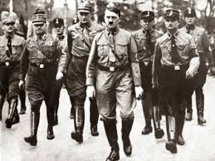
SHOVINIZM
10
Mamlakatda shovinistik kayfiyat keng tarqaldi.
Shovinizm – bir irqning boshqalardan ustunligini da’vo qiluvchi, millatlar o‘rtasida nizo urug‘ini sochuvchi o‘ta o‘ng, ashaddiy millatchilik.

Slide 11
ICHKI SIYOSAT
11
1919 - yil noyabrdagi saylov jarayoni millatchilik va “bolsheviklar xavfi” bilan qo‘rqitish ruhi ostida o‘tdi.
Burjua partiyalaridan iborat Milliy blok guruhi tuzildi. Milliy blok saylovlarda 2/3 qismdan ko‘proq ovoz oldi. Bu Fransiyadagi o‘ng kuchlarning eng katta g‘alabasi edi.

Slide 12
ICHKI SIYOSAT
12
1926 - 1929 - yillari hukumat pulning qadrsizlanishini to‘xtatishga, kun kechirishni arzonlashtirishga erishdi.
Ijtimoiy faoliyatga e’tibor qaratildi: ishsizlik, keksalik, kasallik, nogironlik va homiladorlik uchun pensiyalar joriy qilindi.
1928 - yilgi saylovlarda ham o‘ng kuchlar g‘olib chiqdi.

Slide 13
ICHKI SIYOSAT
13
Fransiyada iqtisodiy inqiroz 1930 - yil oxirida boshlandi. Uchinchi respublika jiddiy qiyinchiliklarga duch keldi: 1929 – 1932 - yillari bir nechta hukumat almashdi. Ammo ularning birortasi iqtisodiy inqirozni to‘xtata olmadi.

Slide 14
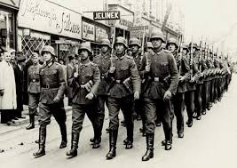
3 - respublika halokati
14
1934 - yili hokimiyatga yana o‘nglar keldi.
Fransiyada fashistik rejim o‘rnatilishi real xavfga aylandi. Mamlakatda fashistlar faollashgan bir paytda hukumat aralashmaslik siyosatini olib bordi.

Slide 15
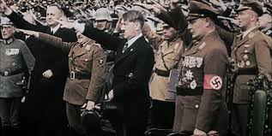
3 - respublika halokati
15
Faqat Xalq fronti fashistlarga qarshi faol harakat qildi. Ammo o‘nglar ularni Fransiyani “sovetlashtirish”da aybladi. O‘nglar yetakchisi Pyer Laval: “Xalq frontidan ko‘ra Gitler ma’qul”, – deya bayonot berdi.

Slide 16
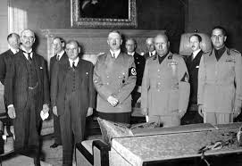
TASHQI SIYOSATI
16
Versal shartnomasi shartlarining bajarilishi uchun kurash Fransiya tashqi siyosatida markaziy o‘rinni egallaydi.
1938 - yil kuzida Eduard Dalad’e hukumati Buyuk Britaniya bilan birga Chexoslovakiyani fashistik Germaniyaga topshirgan Myunxen kelishuvini ma’qulladi.

Slide 17
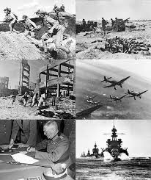
TASHQI SIYOSATI
17
Ikkinchi jahon urushning birinchi qurbonlaridan biri Fransiyaning o‘zi bo‘ldi.
1940 - yil 14 - iyun kuni nemis qo‘shinlari Parijga kirib keldi..

Slide 18
Mustahkamlash uchun topshiriqlar:
18
1. Darslikning 20 - betida berilgan savollarga javob bering, yangi izohli atamalarni daftaringizga yozib oling.
2. Birinchi jahon urushining Fransiya uchun ijobiy va salbiy oqibatlari bayon etilgan 2 ta klaster tuzing.

